Slide 1



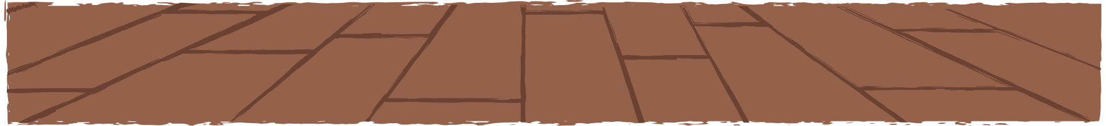

Slide 2









Tính 5 x $\frac{3}{10}$ $= ?$
A. $\frac{50}{3}$
B. $\frac{3}{2}$
C. $\frac{5}{3}$

Slide 3



Tính diện tích hình chữ nhật có chiều dài 12 cm, chiều rộng 9 cm.
A. $108 \text{cm}\text{²}$
B. $\text{42} \text{cm}\text{²}$
B. $\text{21} \text{cm}\text{²}$

Slide 4




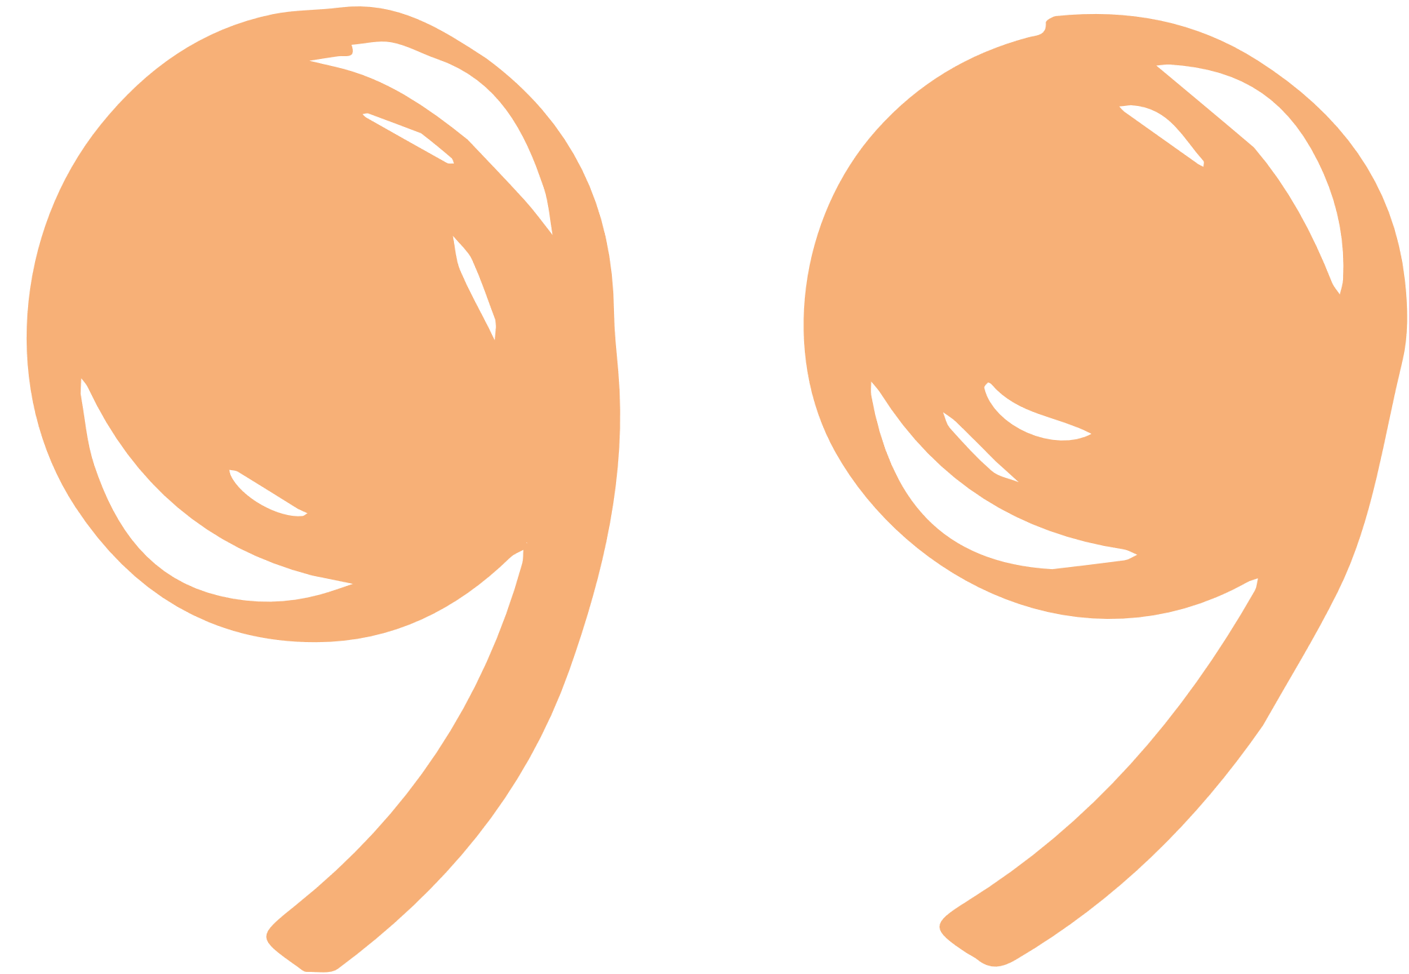






Slide 5


Slide 6

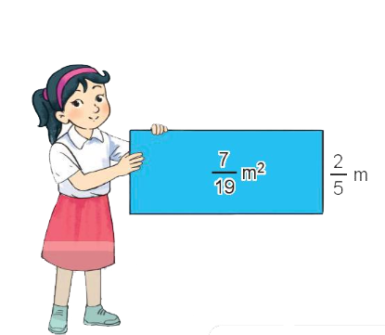

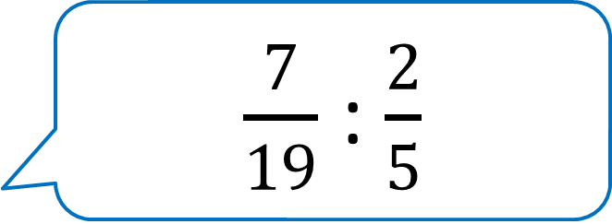
Để tính chiều dài hình chữ nhât, ta làm phép chia nào?
Đố các bạn tính được chiều dài của hình chữ nhật này theo đơn vị mét.
Muốn tìm được chiều dài ta làm như thế nào?
$\frac{7}{19}$ : $\frac{2}{5}$
Muốn tìm chiều dài ta lấy diện tích chia cho chiều rộng.

Slide 7

Phân số đảo ngược của phân số $\frac{2}{5}$ là phân số $\frac{5}{2}$
Vậy phân số đảo ngược là như thế nào?

Slide 8








Phân số đảo ngược là phân số đảo ngược tử số thành mẫu số, mẫu số thành tử số
Ví dụ: Tìm phân số đảo ngược của phân số:
$$\frac{6}{7}$$
$$\frac{13}{9}$$
$$\frac{10}{21}$$
$$\frac{4}{27}$$
$$\frac{7}{6}$$
$$\frac{9}{13}$$
$$\frac{21}{10}$$
$$\frac{27}{4}$$

Slide 9
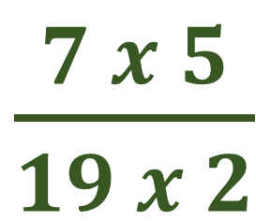



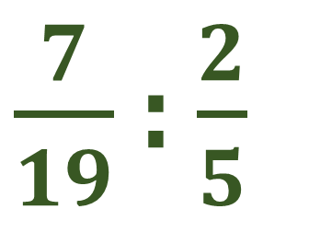

$\frac{7}{19}$ : $\frac{2}{5}$
* Lấy phân số thứ nhất nhân với phân số thứ hai đảo ngược.
5 2
2 5
Phân số
gọi là phân số đảo ngược của phân số
$\frac{7}{19}$
$\frac{5}{2}$
$\frac{7 x 5}{19 x 2}$
$\frac{35}{38}$
=
$$x$$
=
=

Slide 10
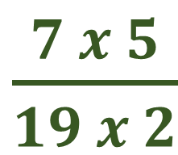



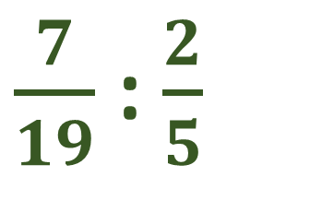

$\frac{7}{19}$ : $\frac{2}{5}$
$\frac{7}{19}$
$\frac{5}{2}$
$\frac{7 x 5}{19 x 2}$
$\frac{35}{38}$
=
$$x$$
=
=
Để thực hiện phép chia phân số, ta làm thế nào?
Muốn thực hiện chia hai phân số, ta lấy phân số thứ nhất nhân đảo ngược phân số thứ hai.

Slide 11


Slide 12
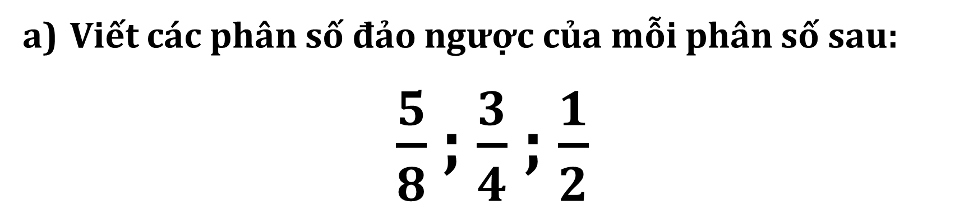
1
Viết các phân số đảo ngược của mỗi phân số sau:
$\frac{5}{8}$; $\frac{3}{4}$ ; $\frac{1}{2}$

Slide 13
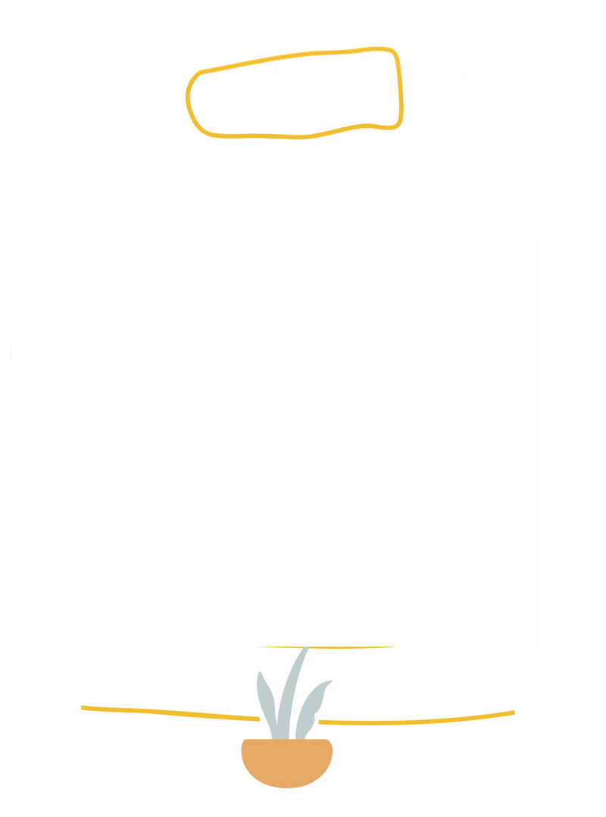





$$\frac{8}{5}$$
Viết phân số đảo ngược của: $\frac{5}{8}$

Slide 14




$$\frac{4}{3}$$
Viết phân số đảo ngược của: $\frac{3}{4}$

Slide 15
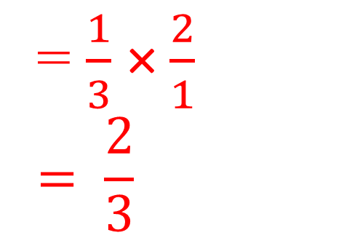
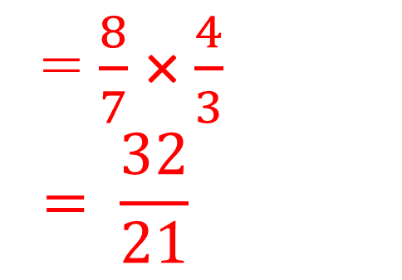
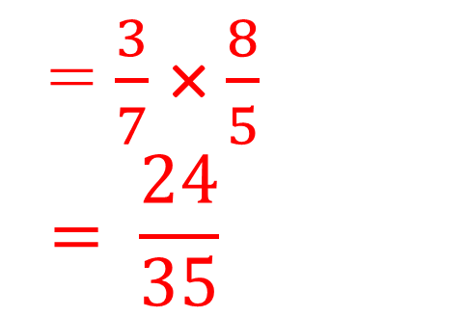
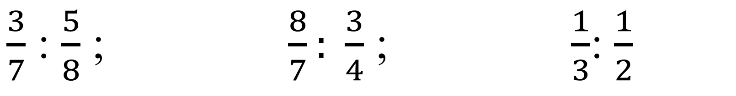
1
b) Tính
$\frac{3}{7}$ : $\frac{5}{8}$ ; $\frac{8}{7}: \frac{3}{4}$ ; $\frac{1}{3}$: $\frac{1}{2}$
= $\frac{8}{7}$ ×$\frac{4}{3}$
$$= \frac{32}{21}$$
= $\frac{1}{3}$ ×$\frac{2}{1}$
$$= \frac{2}{3}$$
= $\frac{3}{7}$ ×$\frac{8}{5}$
$$= \frac{24}{35}$$

Slide 16
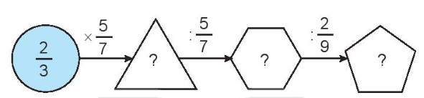
Tìm phân số thích hợp.
2

Slide 17

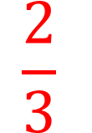
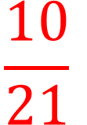
Tìm phân số thích hợp.
2
$$\frac{2}{3}$$
$$\frac{10}{21}$$
$$3$$

Slide 18



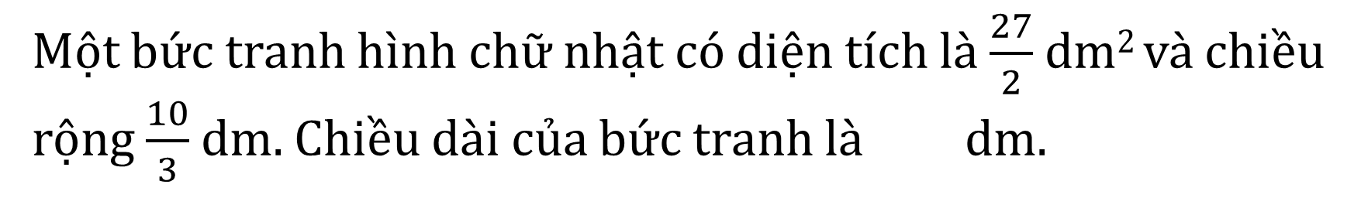
Tìm phân số thích hợp.
3
Một bức tranh hình chữ nhật có diện tích là $\frac{27}{2}$ dm² và chiều rộng $\frac{10}{3}$ dm. Chiều dài của bức tranh là .. dm.
$$\frac{81}{20}$$
?
Bài giải:
Chiều dài của bức tranh là:
$\frac{27}{2}: \frac{10}{3}$= $\frac{81}{20}$ (dm)
Vậy phân số cần điền là $\frac{81}{20}$

Slide 19



Để thực hiện phép chia phân số, ta làm thế nào?
Muốn thực hiện chia hai phân số, ta lấy phân số thứ nhất nhân đảo ngược phân số thứ hai.

Slide 20


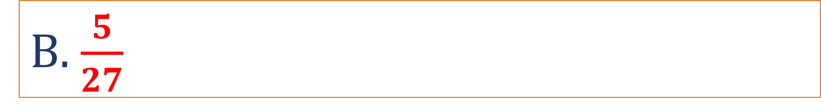
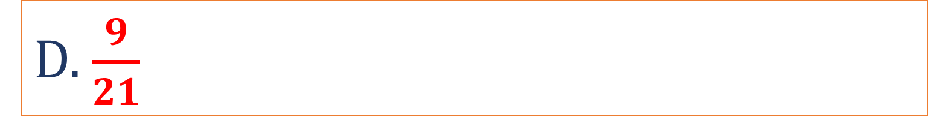
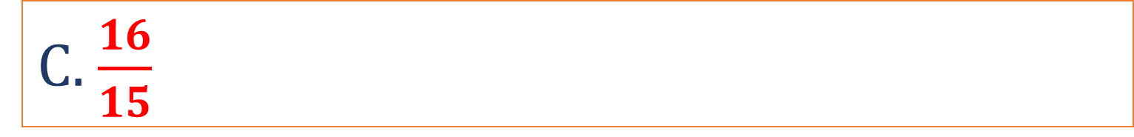

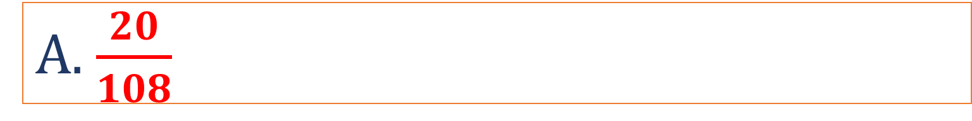
$$Tính: \frac{4}{9} : \frac{5}{12}= ?$$
A. $\frac{20}{108}$
B. $\frac{5}{27}$
C. $\frac{16}{15}$
D. $\frac{9}{21}$

Slide 21
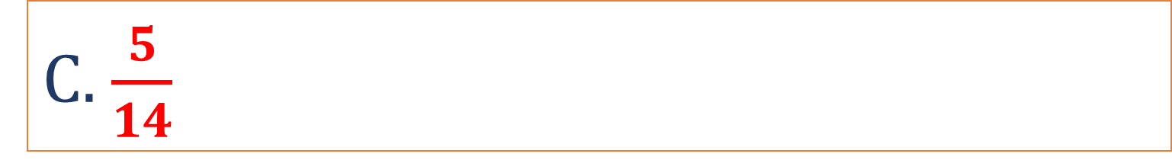
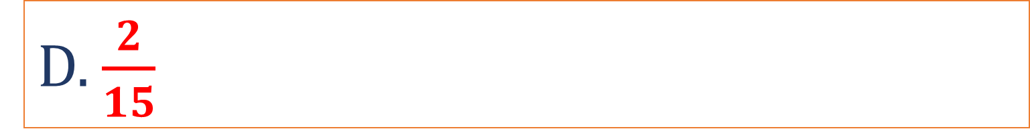
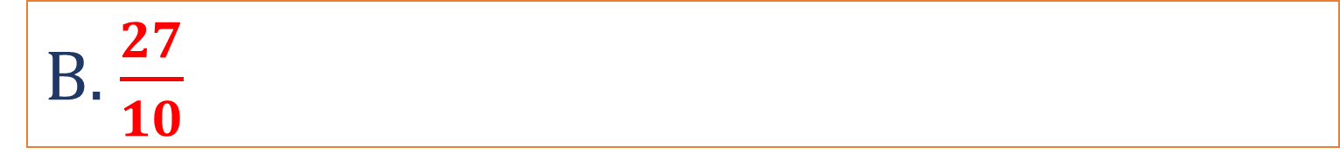

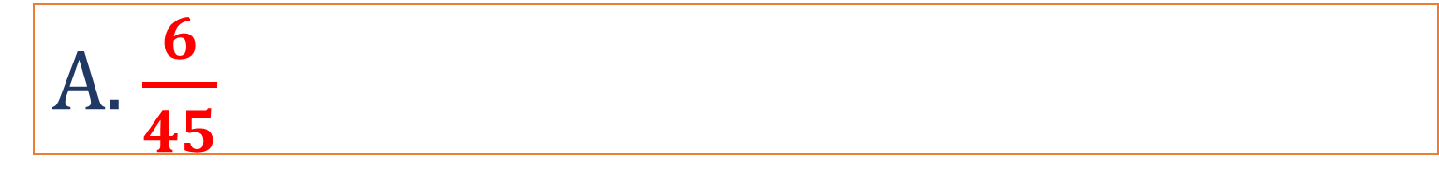
$$Tính: \frac{3}{5} : \frac{2}{9}= ?$$
A. $\frac{6}{45}$
B. $\frac{27}{10}$
C. $\frac{5}{14}$
D. $\frac{2}{15}$

